Slide 1

市场连通性、风险溢出与
股价异常波动的动态关联
Dynamic correlation of market connectivity, risk spillover and abnormal volatility in stock price

Slide 2
AUTHOR
Writing – review & editing Conceptualization, Methodology, Software
Supervision Visualization, Investigation Data curation, Writing – original draft
a. 中央财经大学管理科学与工程学院
b. 山东师范大学商学院
c. 莫纳什大学计量经济学与商业统计学系
d. 对外经济贸易大学银行与金融学院

Slide 3

Introduction
1
2
Data and methodology
目录
CONTENTS
3
Empirical results of SSE A-shares dynamic correlation network
4
Conclusion

Slide 4
writing mindset
结论
网络构建
不同市场状态下
网络结构的
差异比较
数据划分
阈值确定
格兰杰线性
和非线性
网络比较

Slide 5

1
introduction

Slide 6
introduction
文献综述：对A股市场在两个异常波动阶段的差异进行了比较，但缺乏对平静期和动荡期的比较；
指出危机期间存量网络的聚集效应和连接异常增加，但很少探讨导致这种现象的潜在因素；
关于泡沫积累期和危机时期的不对称网络结构的研究较少，尤其是新兴市场的研究；
文章贡献：提出了一种新的阈值生成网络的方法
不同时期的网络的聚集效应和连通性差异对比（动荡时期与平静时期、两个动荡时期）
对驱动市场的关键行业和节点特征的分析表明，市场上“牛”和“熊”的不对称效应
采用multivariate secondary assignment method分析影响节点度等级的因素
研究意义：投资者优化资产配置
帮助政策制定者识别信息传递路径，制定监管政策，甚至救助策略。

Slide 7
2
Data and methodology

Slide 8
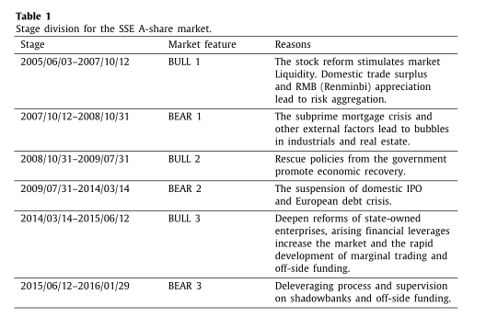
2.1 Data description and stage division

Slide 9
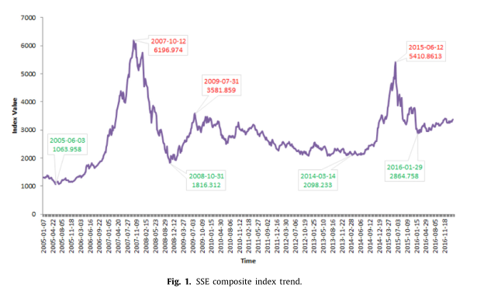
2.1 Data description and stage division

Slide 10
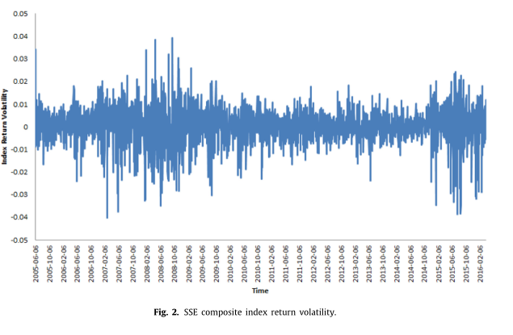
2.1 Data description and stage division

Slide 11


2.2 DATA
数据来源：2005年-2016年wind数据库中的上证周收盘价
数据预处理
股票 i 在 t 时刻的对数收益率：
Pearson相关系数：
缺失值
以”ST”或“*ST”为前缀的股票
长期零收益的股票

Slide 12
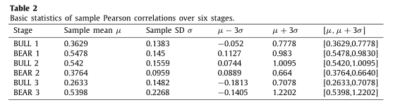
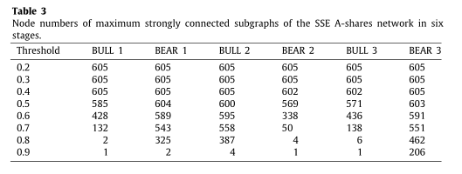
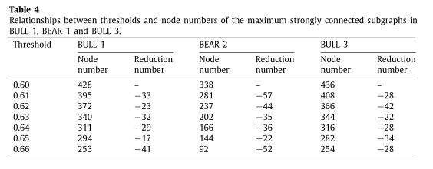
2.3 Determining the threshold value for network construction
Step 1
3σ原则
step2
最大连通子图
step3
阈值的最终确定

Slide 13




2.4 Network construction and 2.5 Network topological properties
邻接矩阵A： 此时阈值为0.6456
网络拓扑指标
Average shortest path length
Clustering coefficient
Network diameter
Network density
Degree centralization and Relative degree centrality
Betweenness centralization and Relative betweenness centrality
Closeness centralization and Relative closeness centrality
Scale-free networks
Heterogeneity

Slide 14
3
Empirical results of SSE A-shares dynamic correlation network

Slide 15
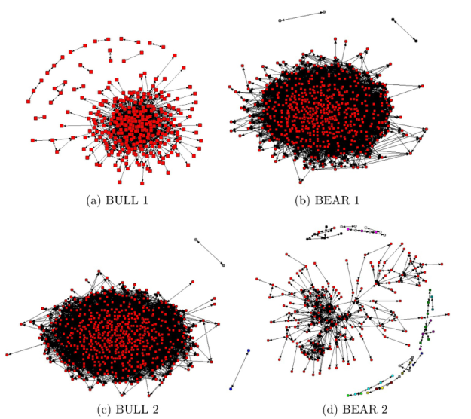
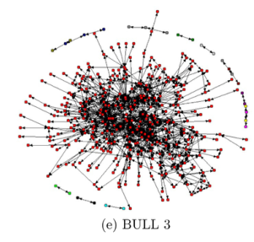
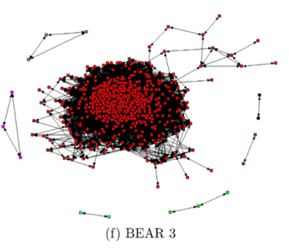

3.1 Analysis of dynamic correlation network in SSE A shares

Slide 16
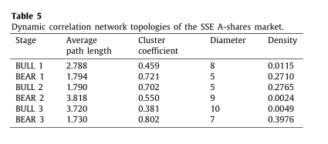
3.1 Analysis of dynamic correlation network in SSE A shares
结论：
①对两个异常波动周期的比较表明，BEAR 3的小世界效应比BEAR 1强；
②异常波动期的牛市与熊市的对比表明，熊市与牛市之间存在不对称效应，熊市的小世界效应显著强于牛市；
③比较平稳和动荡时期，发现异常波动时期的网络连通性和风险传染比正常波动时期更强。

Slide 17
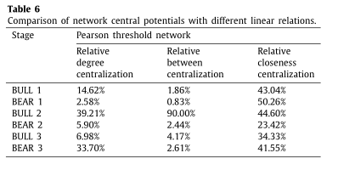
3.1 Analysis of dynamic correlation network in SSE A shares
结论：
①上证A股市场股票之间的关系仍以线性关系为主，非线性关系相对较弱；
②不同的方法构建的网络具有一致的中心性趋势，证明了网络构建的鲁棒性；
③各阶段中心潜在趋势的变化更显著，可以更好地突出不同阶段中心性的差异，从金融传染的角度发现最密切相关的节点

Slide 18
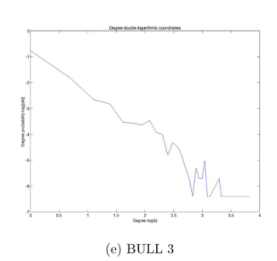
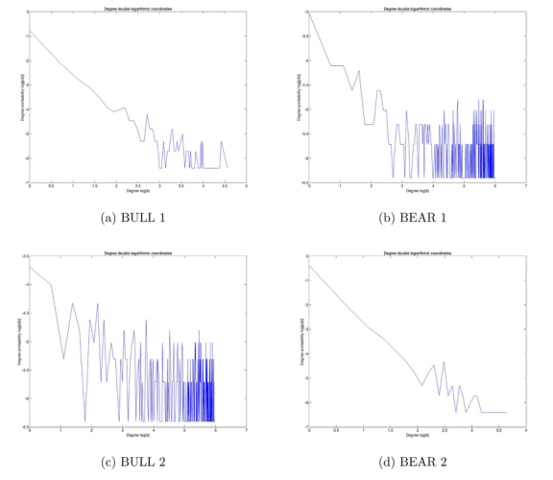
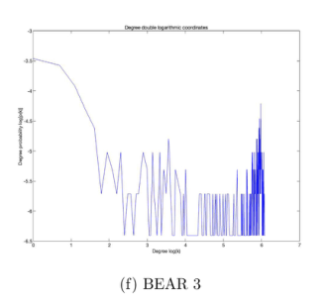

3.1 Analysis of dynamic correlation network in SSE A shares

Slide 19
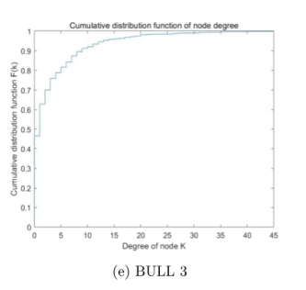
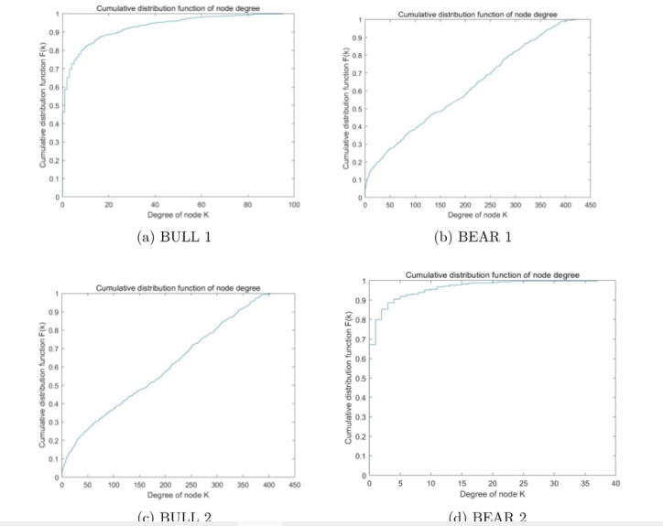
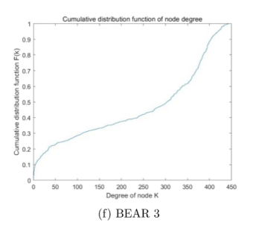

3.1 Analysis of dynamic correlation network in SSE A shares

Slide 20
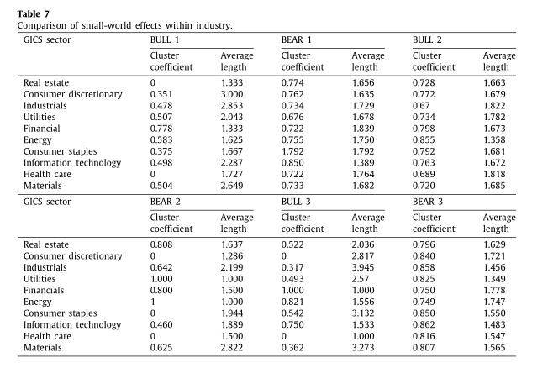
3.2 Analysis of meso-industry of dynamic correlation
network of SSE A-shares
small-world effects
结论：
①异常波动阶段的熊市强于一般波动阶段的小世界连通效应。
②牛市和熊市的不对称效应在行业内显著；
③行业内部特征分化更加明显（工业、非必需消费品、医疗保健和材料部门的小世界效应随市场波动)
各部门各阶段的聚类系数和平均最短路径

Slide 21
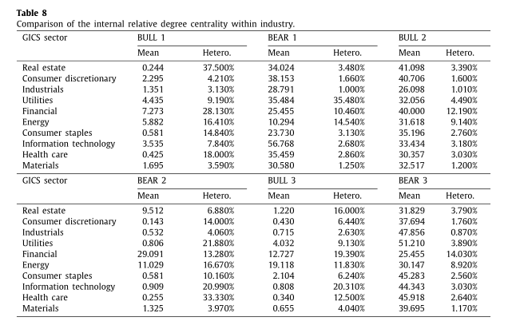
3.2 Analysis of meso-industry of dynamic correlation
network of SSE A-shares
internal centrality
结论：
①金融（10%-20%）和能源部门中心性的异质性在不同时期变化不大，度中心性的平均值保持在较高水平。
②非必需消费品部门、工业部门和材料部门在中心性异质性不同阶段的异质性变化很小，平均水平相对较低。
③公共事业、房地产、信息技术、必需消费品和医疗保健行业的异质性在不同阶段存在显著差异。
牛市节点异质性普遍大于熊市。

Slide 22
3.3 Analysis of micro node status of SSE A-shares
dynamic correlation network
假设1:上市公司整体财务状况越好，越受到投资者的关注，其中心性地位越高。
假设2:上市公司市值越高，对上证A股指数的影响越大，越受到投资者的关注，因此其中心性地位越高。
假设3:上市公司融资额度和融资额度较高，其交易量和流动性较高，因此其中心性较高。
（采用1000种随机排列，系数采用multivariate quadratic assignment method估计）
2010年3月31日

Slide 23
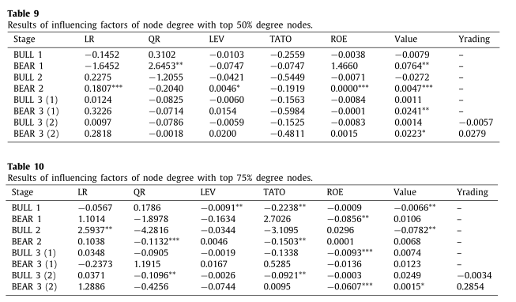
3.3 Analysis of micro node status of SSE A-shares
dynamic correlation network

Slide 24
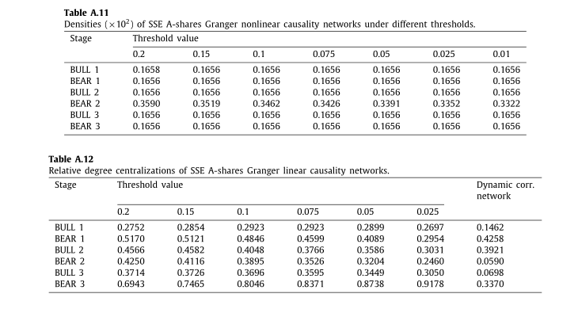
3.4 Comparison with granger linear and nonlinear networks

Slide 25
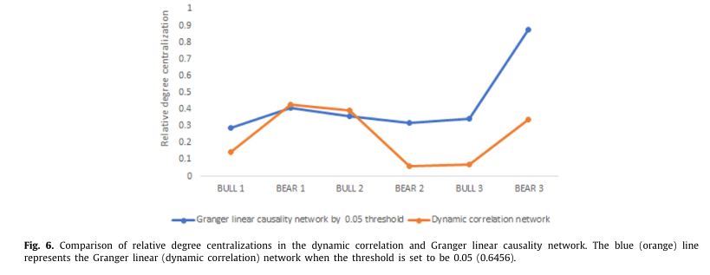
3.4 Comparison with granger linear and nonlinear networks
两种方式构建的网络具有相似的趋势，但是动态相关网络中的这些拓扑指标在整个周期内表现出更显著的变化，凸显了市场牛市和熊市的结构性差异，导致市场中HUB股票的发现。

Slide 26
4
Conclusion

Slide 27
Conclusion
首先，通过对多方法构建网络的比较，说明本文构建的多阶段动态阈值法的可靠性。
其次，从行业分化的角度看，①金融、能源和公用事业行业的小世界效应在各个阶段都很显著，行业内股票关联度高，行业内风险传染率高；②工业、非必需消费品、医疗保健和材料部门受市场影响更大，小世界效应不稳定。
再次，从股票节点状况看，牛市时期HUB节点较为突出；大多数核心节点之间的平均距离较长，风险蔓延到整个网络需要一段时间；如果调控及时有效，可以有效防止市场过热。而熊市更应注重大盘股的联动作用。总体而言，牛市和熊市的市场微观结构是不对称的
最后，本文不仅为投资者管理风险和监管机构制定政策提供了证据，也为市场微观结构理论中资本市场牛市和熊市的不对称特征提供了更多的支持证据。

Slide 28
THANK YOU
感谢观看

